Slide 1

软件渲染
2017/7

Slide 2
目录
软件渲染概述
目的与意义
计算机图形系统工作原理
Windows平台下关键API及绘制操作
绘制第一个三角形
图形绘制流水线
坐标变换流程
剔除操作和裁剪操作
光栅化操作
深度缓存
顶点属性
纹理映射
基本光照模型
高级光照技术
后续

Slide 3
软件渲染概述
一提到渲染，通常我们想到的大多都是像OpenGL(OpenES)、DirectX等这样的技术。这些是目前比较流行的且用到的最多的硬件图形程序接口。我们将需要渲染的数据交给GPU，利用硬件能力加速渲染。这些底API提供给我们更灵活简单的方式去渲染图像，但却隐藏了许多细节。
软件渲染则只利用CPU完成渲染所需要的一切计算，然后将数据写入到帧缓冲中完成渲染，这在过去GPU不发达的年代，软件渲染是十分重要的。

Slide 4
目的与意义
虽然如今的GPU能力已经十分发达，并且目前也几乎没有游戏引擎用软件的方式去完成渲染。但学习软件渲染过程却可以让我们在使用如OpenGL时知道他都为我们做了什么和我们为什么要这样写程序。
对软件渲染有一定了解后，更快的学习硬件渲染技术，无论是OpenGL、DX或是Metal，其底层原理基本相同。
在没有OpenGL、DX知识的情况下也能实现3D渲染。
我甚至可以去实现OpenGL、DX（豪言壮语）！

Slide 5
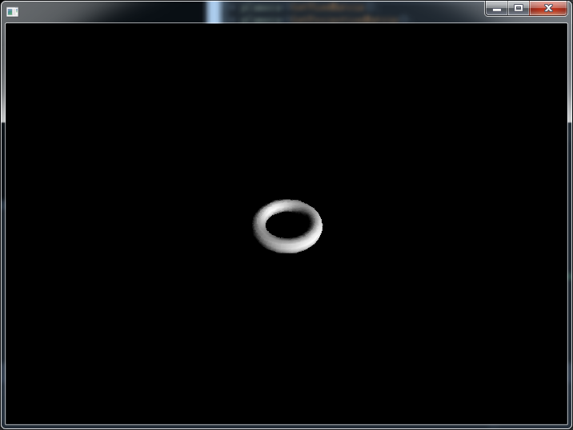
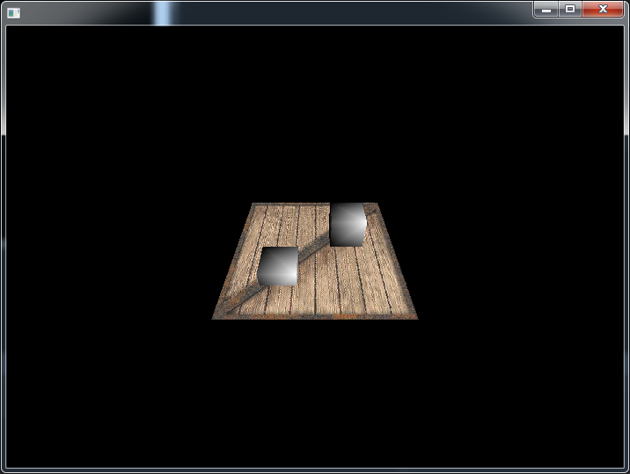
目的与意义
简单效果图

Slide 6
计算机图形系统工作原理
计算机显示器显示设备在每一刻仅绘制一个像素。显示设备从左到右地扫描屏幕每行中的像素，并如此从上至下地扫描屏幕上的每一行。当它扫描至屏幕的右下角时，它将重定位至屏幕的左上角并如前述那样重复扫描屏幕。这一扫描过程大概每秒60次，以到于我们的眼睛无法察觉这一过程。
可以将上述过程想象成一根细小的软管在向显示区域不断喷洒像素。各类像素到达软管末端，将它们喷射到显示区域中，每次往像素上喷洒一点。如何知哪个颜色像素该往哪喷呢？

Slide 7
计算机图形系统工作原理
在多数计算机中，从帧缓冲区（Framebuffer）中获取这些信息。帧缓冲区是内在中存储像素的一个数组，每次扫描，从数组中读取颜色值。
所以要完成渲染，我们的目标只是先在内存中绘制想要的图像，并将最终的绘制结果从内存中拷贝到帧缓冲区中。

Slide 8
Windows平台下关键API及绘制操作
拷贝API：
int StretchDIBits(HDC hdc, int XDest , int YDest , int nDestWidth,
int nDestHeight, int XSrc, int Ysrc, int nSrcWidth, int nSrcHeight,
CONST VOID *lpBits, CONST BITMAPINFO * lpBitsInfo, UINT iUsage,
DWORD dwRop)；
hdc：指向目标设备环境的句柄。
XDest：指定目标矩形左上角位置的X轴坐标，按逻辑单位来表示坐标。
YDest：指定目标矩形左上角的Y轴坐标，按逻辑单位表示坐标。
nDestWidth：指定目标矩形的宽度。
nDestHeight：指定目标矩形的高度。
XSrc：指定DIB中源矩形（左上角）的X轴坐标，坐标以像素点表示。
YSrc：指定DIB中源矩形（左上角）的Y轴坐标，坐标以像素点表示。
nSrcWidth：按像素点指定DIB中源矩形的宽度。
nSrcHeight：按像素点指定DIB中源矩形的高度。
lpBits：指向DIB位的指针，这些位的值按字节类型数组存储
lpBitsInfo：指向BITMAPINFO结构的指针，该结构包含有关DIB方面的信息。
iUsage：表示是否提供了BITMAPINFO结构中的成员bmiColors，如果提供了，那么该bmiColors是否包含了明确的RGB值或索引。
dwRop：指定源像素点、目标设备环境的当前刷子和目标像素点是如何组合形成新的图像。

Slide 9
Windows平台下关键API及绘制操作
几步简单的操作：
HDC hdc = GetDC(m_hWnd);
BITMAPINFO bmpInfo; //创建位图
memset(&bmpInfo, 0, sizeof(BITMAPINFO));
bmpInfo.bmiHeader.biSize = sizeof(BITMAPINFOHEADER);
bmpInfo.bmiHeader.biWidth = m_iWidth;//宽度
bmpInfo.bmiHeader.biHeight = m_iHeight;//高度
bmpInfo.bmiHeader.biPlanes = 1;
bmpInfo.bmiHeader.biBitCount = 32;
bmpInfo.bmiHeader.biCompression = BI_RGB;
StretchDIBits(hdc, 0, 0, m_iWidth, m_iHeight, 0, m_iHeight, m_iWidth, -m_iHeight, buffer, &bmpInfo, DIB_RGB_COLORS, SRCCOPY);
::SwapBuffers(hdc);
ReleaseDC(m_hWnd, hdc);

Slide 10

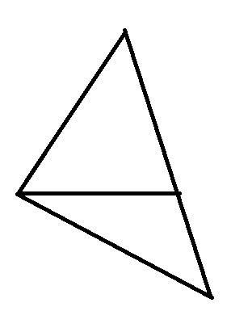
绘制第一个三角形
游戏复杂的模块和场景都是由三角形组成的，我们、从绘制一个2D三角形开始。
三角形分类
平底三角形
任意三角形（可以分割为两个
平底三角形）

Slide 11
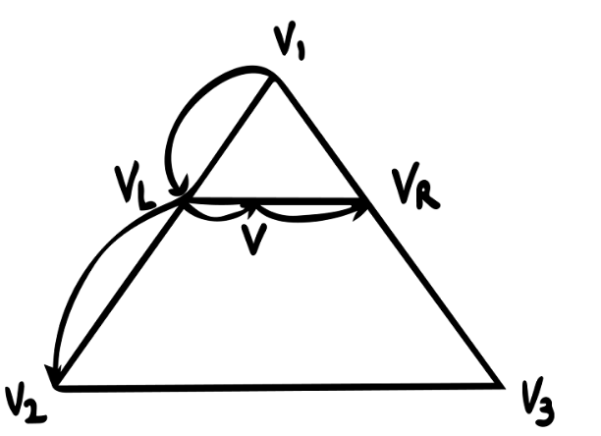
绘制第一个三角形
在内存中绘制一个三角形
rate_{L} = dx_{L} / dy_{L;}
rate_{R} = dx_{R} / dy_{R};
v_{L}.x = v_{R}.x = v₁.x;
for v₁.y, v₂.y do
DrawLine(v_{L}, v_{R}, color);
v_{L}.x += rate_{L};
v_{R}.x += rate_{R};
end
如何让三角形动起来？
如何且有更丰富的表现？

Slide 12
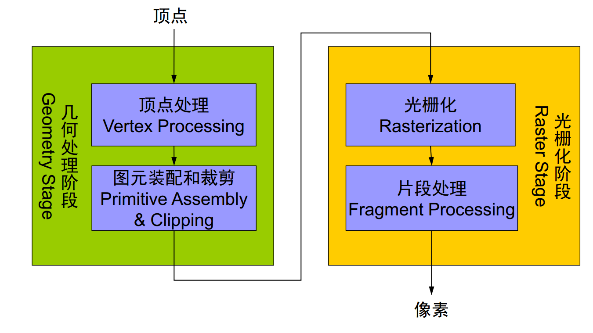
图形绘制流水线

Slide 13
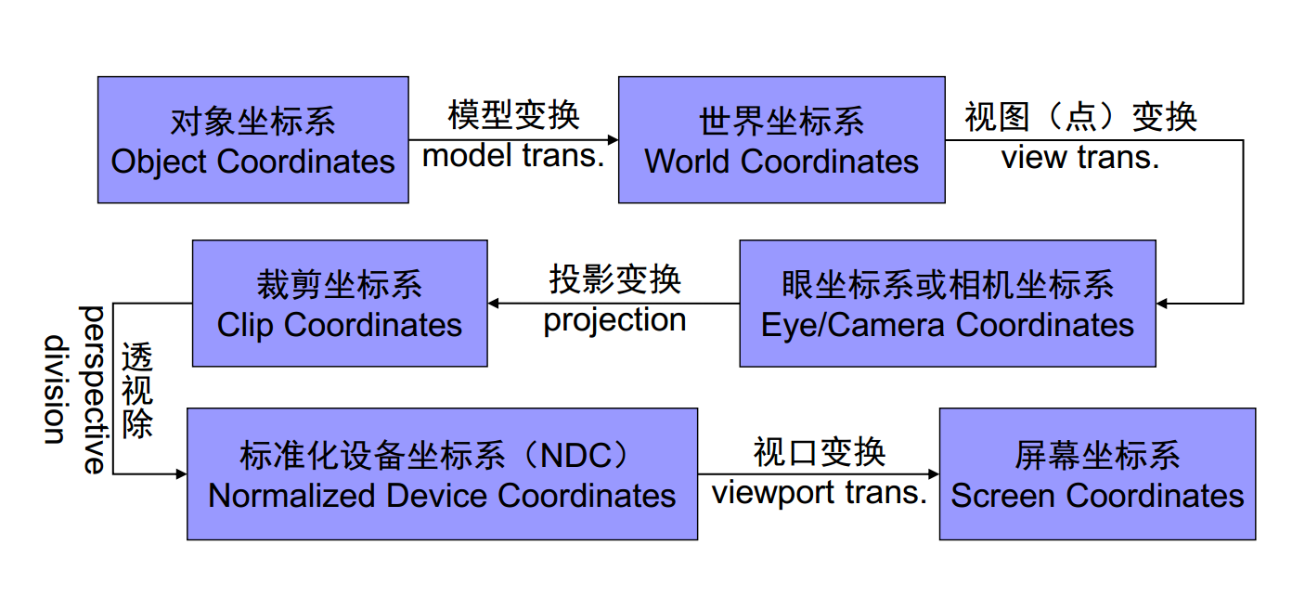
坐标变换流程

Slide 14
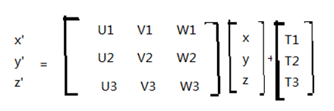
坐标变换流程
线性变换
有3D坐标系C中的一点P，坐标值<x, y, z>，在另一个3D坐标系C’中，其坐标<x’, y’, z’>可以表示成坐标系C中<x, y, z>的线性函数：
x’(x, y, z) = U1x + V1y + W1z + T1
y’(x, y, z) = U2x +V2y + W2z + T2
z’(x, y, z) – U3x + V3y + W3z + T3
上式构成了从坐标系统C到坐标系统C’的一个线性变换
矩阵形式
。

Slide 15
坐标变换流程
旋转变换：
在x-y平面中的一个二维微量将其x和y坐标变换，并将变换后的x坐标取反，即实现向量P的90度逆时针旋转，旋转后的微量为Q=<-Py, Px>，P和Q组成x-y平面的一个正交基。X-y平面中的任何向量都可表示成两个微量的线性组合。向量P旋转θ角后得到P’, 该微量可由分别与向量P和Q的平等的两个分量组成，即
P’ = Pcosθ + Qsinθ
向量P’的两个分量可以表示为
P’x = Pxcosθ – Pysinθ
P’y = Pysinθ + Pxcosθ

Slide 16

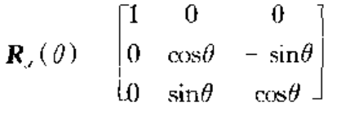
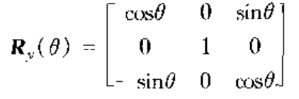
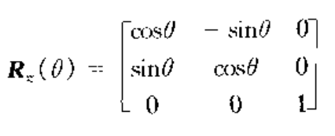
坐标变换流程
矩阵形式
cosθ -sinθ
P’ = P
sinθ cosθ
3D中绕坐标轴旋转

Slide 17
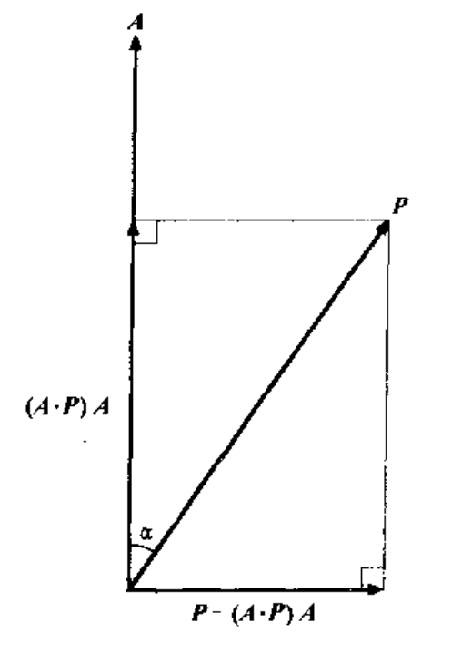
坐标变换流程
绕任意轴旋转
向量P绕任意轴旋转θ角，旋转轴为单位向量A，
则向量P可分解为分别与向量A平行和垂直的
分量，与向量A平行的分量在旋转过程中不变，
因此问题简化为向量P中与向量A垂直分量的
旋转问题。

Slide 18
坐标变换流程
由于AxP= |A||P|sinα = |P|sinα，与P-(AP)A方向垂直，长度相同，所以可通过此正交基表示旋转后的向量
[p – (AP)A]cosθ + (AxP)sinθ
加上P在A方向上的投影，得到
P’ = Pcosθ + (AxP)sinθ + A(AP)(1 – cosθ)

Slide 19
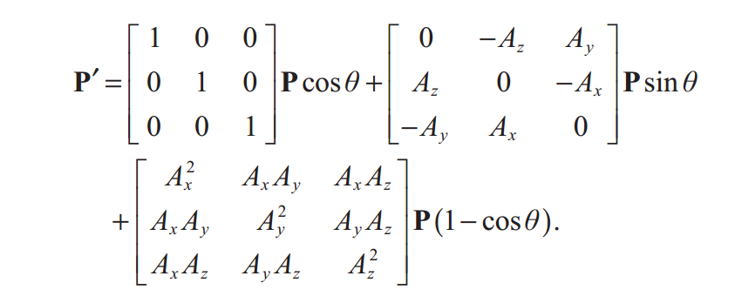
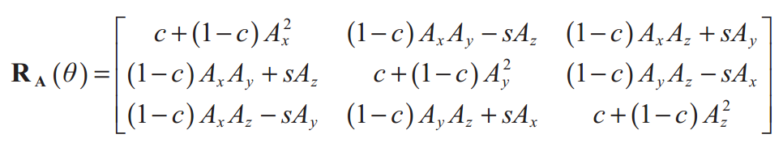
坐标变换流程
矩阵形式
整理后得：

Slide 20
坐标变换流程
变换到摄像机坐标系
通常，我们通过三个量来构建一个摄像机矩阵即，摄像机的位置pos、方向dir、向上up向量。在右手坐标系统中，摄像机方向指向其本身坐标的-z方向，于是
zaxis = -dir;
xaxis = up.crossProduct(zaxis);
yaxis = zaxis.crossProduct(xaxis);
知道摄像机的三个坐标轴，就可以通过线性变换，将世界坐标系变换到摄像机坐标系。

Slide 21
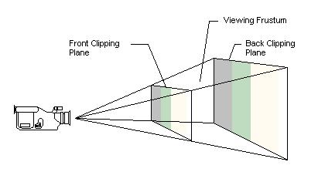
坐标变换流程
投影变换
投影变换完成的是如何将三维模型显示到二维视口上，这是一个三维转二维的过程。
视锥体

Slide 22
坐标变换流程
变换目的与结果
投影变换会产生近大远小的效果。变换后的x坐标范围是[-1, 1]，y坐标范围是[-1, 1]，z坐标范围是[-1, 1]（OpenGLz值范围是[-1, 1]，DirectX中z坐标范围是[0, 1]）
透视投影矩阵的推导
整个投影过程分为两个部分，第一部分是从Frustum内一点投影到近剪裁面的过程，第二部分是由近裁剪面缩放的过程。假设Frustum内有一点P(x, y, z)， 在近裁剪面上的投影是P’(x’, y’, z’)，经过缩放后的最终坐标为P’’(x’’, y’’, z’’)，假设所求投影矩阵为M，则：MP = P’’

Slide 23
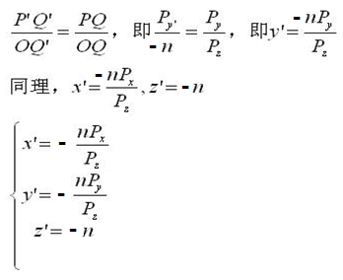
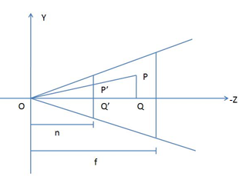
坐标变换流程
投影部分

Slide 24
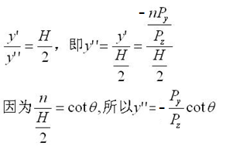

坐标变换流程
缩放部分
将P‘缩放的过程，假设投影平面的高度为H，由于转换后的高度为2
投影平面的宽高比为aspect，所以

Slide 25

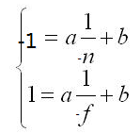

坐标变换流程
z值用于后面的深度测试，所以不能简单的抛弃。因为光栅化之前，我们要对z坐标倒数进行插值，所以z’’可表示为：
映射前后，z的范围分别是[n, f]和[-1, 1]，投影后，1/z是线性插值（后面会介绍），
解得：

Slide 26

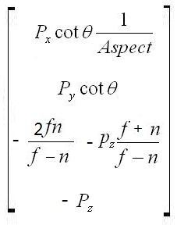
坐标变换流程
所以，
x’’，y’’， z’’中都有除以-Pz，最后的坐标转化为齐次坐标形式为：

Slide 27
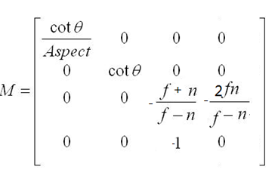
坐标变换流程
将x’’, y’’, z’’代入到MP=P’’，求
得最后的矩阵（列优先）为：

Slide 28
剔除操作和裁剪操作
对象剔除操作
对象剔除操作将计算对象整体是否位于视锥体内，若对象位于视锥体外部，则无须消耗光栅化操作过程中的CPU周期（硬件渲染包括GPU周期），通常，应用程序针对每一个对象维的一个包围盒，若包围盒在视锥体外，则可快速剔除该对象。
背面剔除
针对有向三角形，其法线均指向对象表面外侧。在摄像机空间的三角形三个顶点Vi = (ri, ui, di)，法向量N=(V1- V0)X(V2 – V0)，眼睛位置为(0, 0, 0)，则P-V0=(-r0, -u0, -d0)与法向量N成锐角时可见。

Slide 29
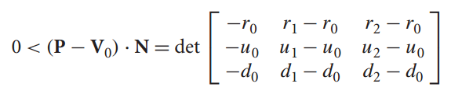
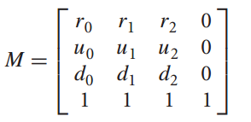
剔除操作和裁剪操作
正面测试如下：
定义如下齐次矩阵：

Slide 30
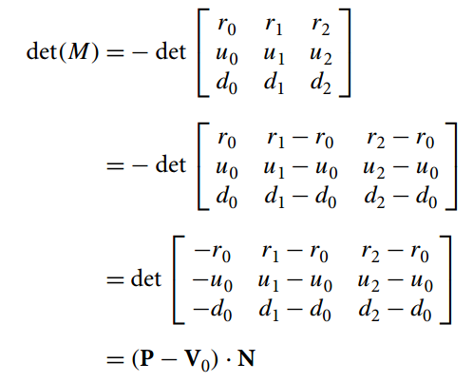
剔除操作和裁剪操作
M的行列式如下：
因此，当det(M) > 0时，该三角形可见。

Slide 31
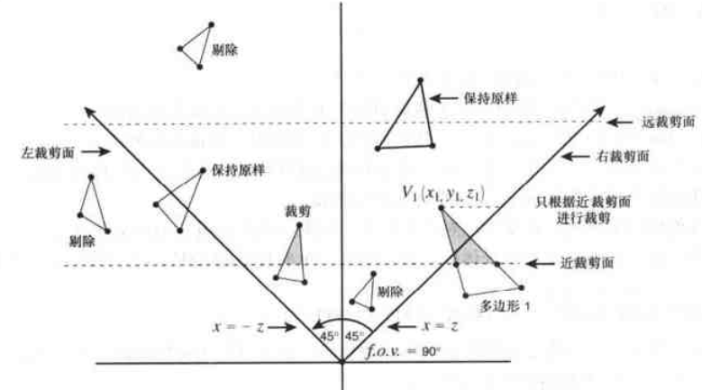
剔除操作和裁剪操作
视锥体裁剪

Slide 32
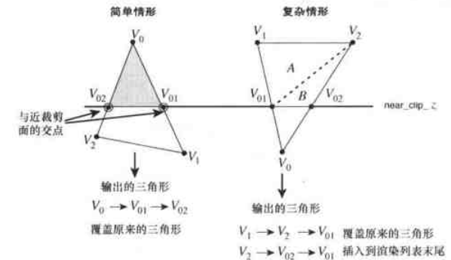
剔除操作和裁剪操作
需要裁剪的情况

Slide 33
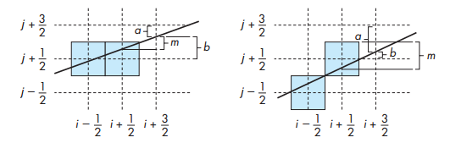
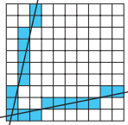

光栅化操作
直线段光栅化（Bresenham算法）
最终效果 a和b增长图
直线y = mx + h，0 <= m <= 1;
d = dx(b - a)， d>0
当x增加1时，a增加-m或1-m；b增加m或m-1；代入上式：

Slide 34
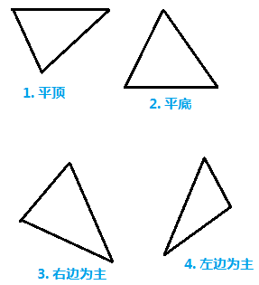
光栅化操作
三角形光栅化
主要分为四形式，3和4可转化为1和2

Slide 35
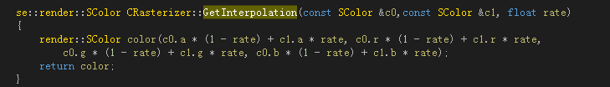
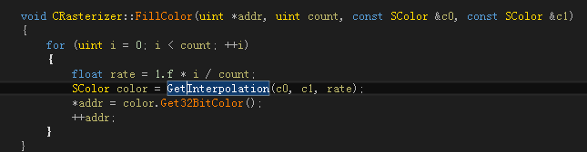
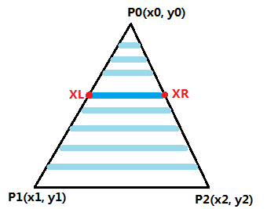
光栅化操作
对颜色进行线性插值
在透视投影下，这里的插值其实是要做透视校
正的，后面讲到。

Slide 36
深度缓存
标准Z缓存：隐藏面消除技术
目的：使用画家算法可以对多边形进行排序，但是当两个多边形相交时，则无法处理。使用Z缓存可以解决这个问题。
基本实现：创建一个z缓存，其尺寸与MxN的屏幕大小相同，初始化Z缓存为最大z值。伪代码如下：
for 三角形列表 do
光栅化每个三角形，生成xi, yi, zi;
for 每组xi, yi, zi do
if zi > zbuffer[xi, yi] then //在右手坐标系下，z越大，离摄像机越近
zbuffer[xi, yi] = zi;
DrawPoint(xi, yi, color);
end
end
end

Slide 37
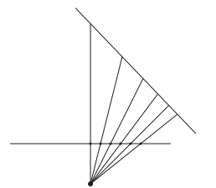
深度缓存
存在问题
如何计算z值？使用线性插值的方式？
投影到平面上的点，其z值并不是线性的，
但其1/z插值是线性的（为什么？），因此，
改进后的版本使用1/z缓存，从而可以使用
线性插值的方式计算1/z的值。

Slide 38
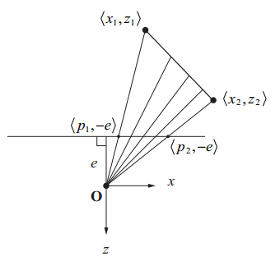


深度缓存
透视校正（纹理映射会用到）
线段可表示： （c != 0），
投影平面上的一点p：
代入到线段方程：

Slide 39

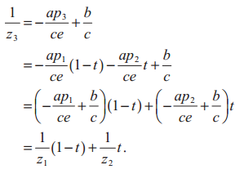
深度缓存
用1/z表示：
投影平面上p的线性插入表示为：
则

Slide 40



顶点属性
通常每个顶点携带了如颜色、纹理坐标等信息，对一条线段进行光栅化时，每个顶点属性都要进行插值计算。线段两端的深度值是z1和z2，属性值b1，b2，插值点的深度为z3，属性值b3，则满足：
带入下面z3的值：
得到：

Slide 41
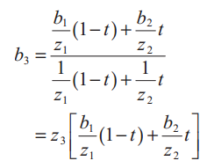
顶点属性
分子分母同时除以z1z2得：
这表明，任意顶点属性除以z值可以进行线性插值计算。

Slide 42
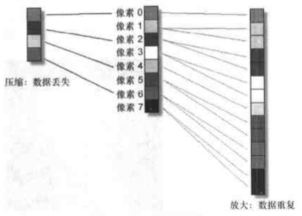
纹理映射
基本采样理论
纹理映射是通过插值方式计算纹理坐标，纹理坐标的范围一般被规一化到0-1。
采样比例 = 纹理图高度 / 目标多边形高度
直接进行纹理采样可能会存在一定的问题，
问题出在哪里了？

Slide 43
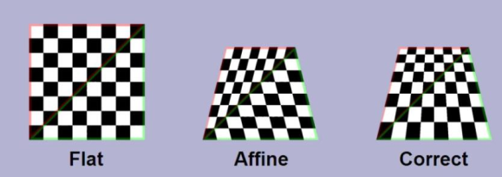
纹理映射
当使用透视投影时，
直接进行纹理采样是
不正确的，必须进行
透视修正。
前面已经知道，经过透视变换后，1/z是线性变化的。这意味着任何3D向量除以z的商在屏幕空间中呈线性变化。在计算u、v坐标时，先除以z值，再通过线性插值得到u’、v’，然后除以1/z得到3D中的纹理坐标，以进行采样。

Slide 44
纹理映射（后续）
双（三）线性插值
滤波
Mipmapping
多重采样
抗锯齿
环境映射
立方体映射

Slide 45
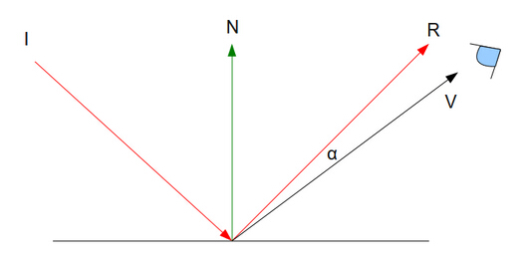
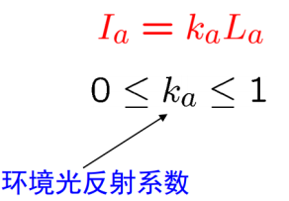
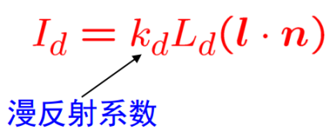
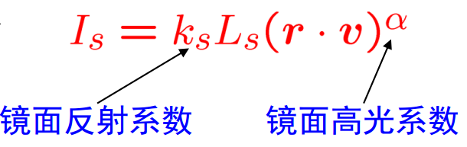
基本光照模型
局部光照
Phong光照模型
环境光
漫反射
镜面反射

Slide 46
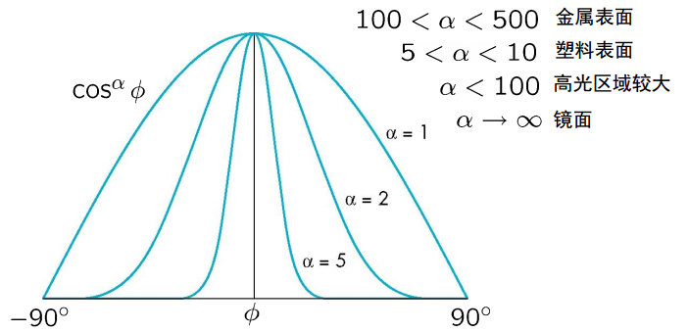
基本光照模型
镜面高光系数

Slide 47
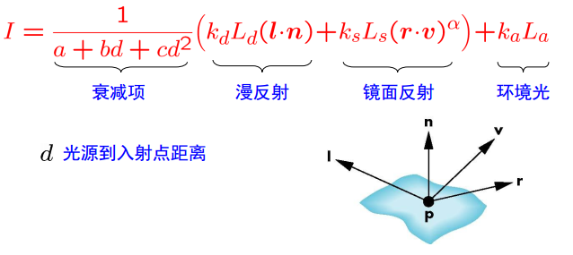
基本光照模型
整个光照效果有三个部分叠加
考虑光源衰减

Slide 48
基本光照模型
Gouraud着色
按顶点计算明暗色调
根据多边形各顶点的明暗色调在多边形内部插值得到每个像素的明暗色调。
（使用硬件渲染时，光照计算写在vertex shader中）
Phong着色
对顶点的法向量进行插值，得到多边形内部每一点的法向量（当使用硬件加速，硬件内部为我们做了插值计算）。
在每个片段应用光照模型计算。
（使用硬件渲染时，光照计算写在fragment/pixel shader中）

Slide 49
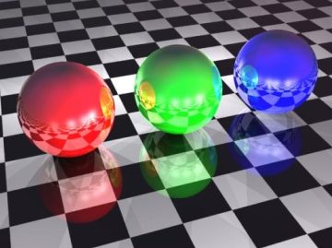
高级光照技术
局部光照模型的限制
只是处理光源直接照射物体表面的光强计算，不能很好的模拟光的折射、反射和阴影等效果，不能用来表示物体间的相互光照影响。
全局光照模型
光线跟踪技术
辐射度算法

Slide 50
高级光照技术
光线跟踪技术（Ray tracing）
经典光线跟踪算法：由视点向屏幕上所有像素中心发射光线，对每一条光线与场景中物体的最近交点，递归进行反射和折射的计算。
交点处的光亮由三部分产生：
（1）光源直接照射
（2）场景中其它物体通过该点向视点方向的反射
（3）场景中其它物体通过该点向视点方向的折射
算法执行过程中首先要通过从将计算的点向光源方向发射一条射线进行阴影计算，检测到不透明物体产生阴影，透明物体衰减光强。
光线跟踪终止条件：
（1）光线射出画面，不再与场景中物体相交；
（2）被跟踪点对屏幕像素显示亮度的贡献小于一定阈值；
（3）达到光线跟踪最大深度；

Slide 51
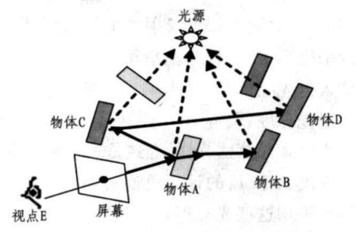
高级光照技术
光线跟踪过程

Slide 52
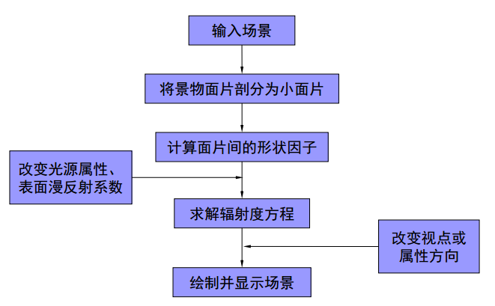
高级光照技术
辐射度算法（Radiosity）
辐射度方法是基于物理
学的能量平衡原理，它
采用数值求解来近似
每一个景物表面的辐射
度分步。

Slide 53
后续
交互式计算机图形学——基于OpenGL着色器的自顶向下方法
3D游戏与计算机图形学中的数学方法
3D游戏引擎设计：实时计算机图形学的应用方法
3D游戏编程大师技巧
https://github.com/SeventhMage/MagicX.git/trunk/SoftEngine

Slide 54
谢谢！

